Slide 1
SMART DIGITAL ORDER MANAGEMENT
NPT THAI TECH
12 AUGUST, 2018
Version 2.1

Slide 2
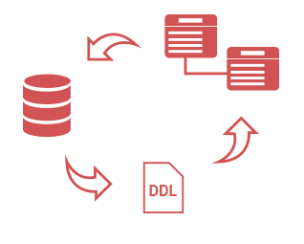
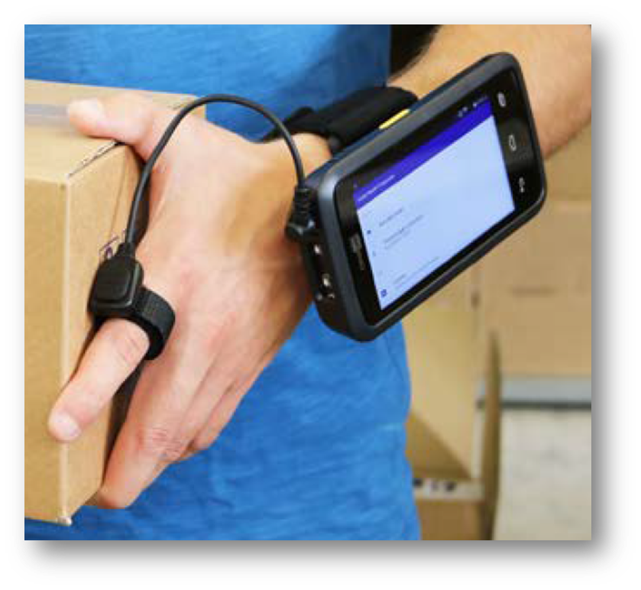
OBJECTIVES
นำเสนอ แบบแผนของระบบบริหารจัดการข้อมูลการจัดสินค้าดิจิตอล
นำเสนอ แผนการเลือกอุปกรณ์เสริม ประเภทเครื่องสแกน บาร์โค้ด และวันที่ผลิต
เครื่องสแกนบาร์โค้ดสวมนิ้ว เสริมด้วย เครื่องสแกน OCR อ่านวันที่ผลิต
กล้องมือถือ อ่าน OCR และ บาร์โค้ด
กล้องอุตสาหกรรม และ VISION อ่าน บาร์โค้ด และ OCR
หารือส่วนระบบบริหารข้อมูลจัดสินค้าดิจิตอล ด้วยคอมพิวเตอร์ (desktop pc) และเครื่องคอมพิวเตอร์พกพา (mobile)
หารือแนวร่วมในการเลือกอุปกรณ์สแกน

Slide 3
แบบแผนของระบบจัดสินค้าเดิม

Slide 4
แบบแผนของระบบจัดสินค้าเดิม
2x6s
2x5s
2x10s
2x9s
2x8s
2x7s
2x6s
2x7s
40min/P.O., ไม่มีบันทึกความผิดพลาด
30min/คัน
รวมเวลา 1.2 ชั่วโมง/คัน

Slide 5
แบบแผนของระบบบริหารจัดการ
ข้อมูลการจัดสินค้าดิจิตอล

Slide 6
แบบแผนของระบบบริหารจัดการ
ข้อมูลการจัดสินค้าดิจิตอล
2x6s
2x5s
2x10s
2x9s
2x8s
2x7s
2x6s
2x7s
15-30min/คัน,
มารอก่อนตรวจได้
ตรวจสอบเร็วได้
ติดตามยอด Load ได้
40-50min/P.O., มีบันทึก, ติดตามยอดจัดได้
มีกติกาทำงานป้องกันความผิดพลาด
จองคิวจัดได้ 1-1 ไม่ซ้ำซ้อน
ลดการรอ,
เตือนมีเป้าหมายงานต้องทำ
รวมเวลา 1.4 ชั่วโมง/คัน หรือน้อยกว่า,
มีบันทึก,
มีกติกาป้องกันงานพลาด
มีเป้าหมายงานต้องทำ

Slide 7
แบบแผนของระบบบริหารจัดการ
ข้อมูลการจัดสินค้าดิจิตอล
Warehouse & P.O.

Slide 8
แบบแผนของระบบบริหารจัดการข้อมูลการจัดสินค้าดิจิตอล
:: ระบบงานสำนักงาน

Slide 9
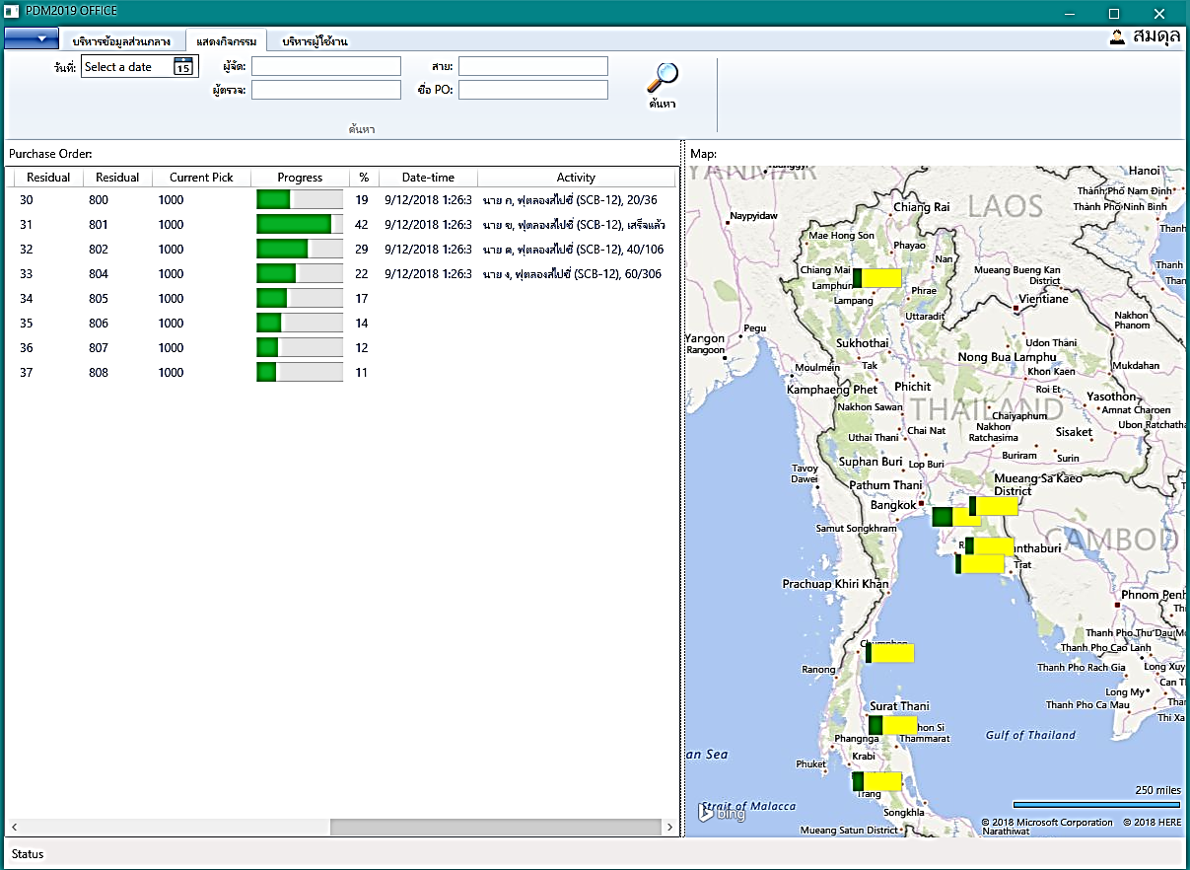
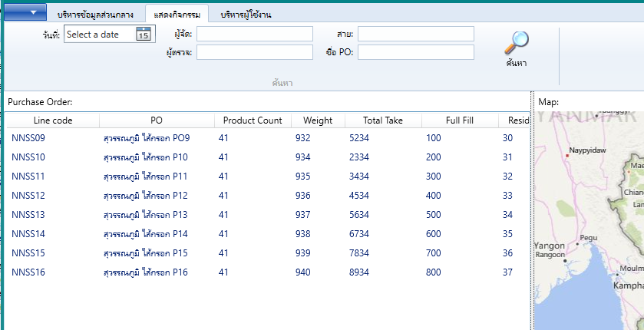
แบบแผนของระบบบริหารจัดการข้อมูลการจัดสินค้าดิจิตอล
:: ระบบงานสำนักงาน
การ Load เป็นสมบัติของ SKU
เพิ่ม Load progress อีกช่อง
P.O. มีการจัดรถมารับ
เพิ่มข้อมูลรถ
แสดงยอดการทำงาน
แสดงที่ตั้งบนแผนที่
แสดงสรุปข้อมูลของ P.O.

Slide 10
แบบแผนของระบบบริหารจัดการข้อมูลการจัดสินค้าดิจิตอล
:: ระบบงานลานจัดสินค้า

Slide 11
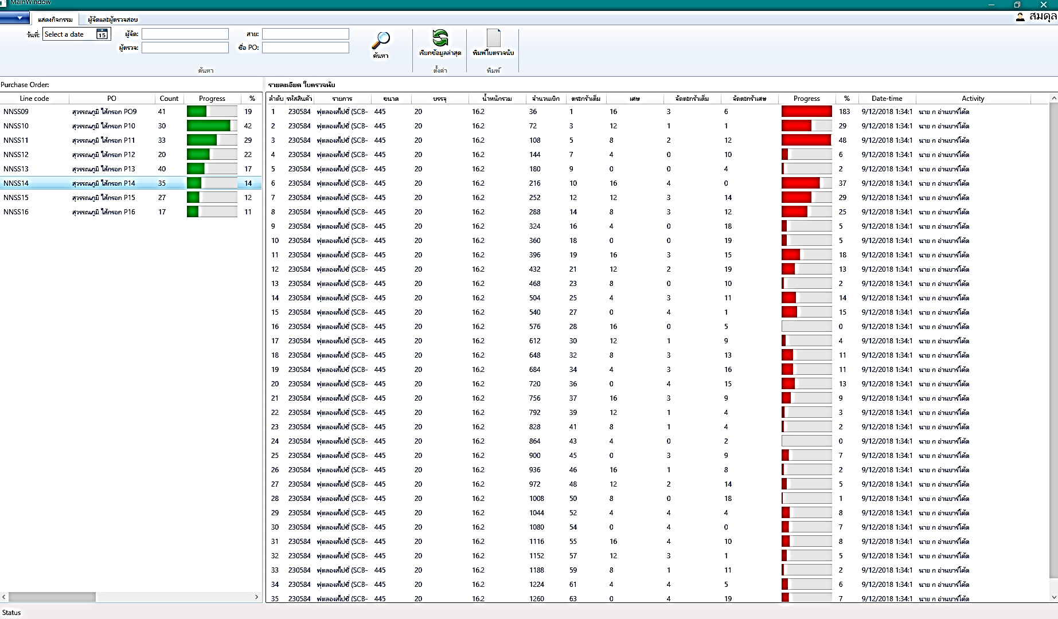
แบบแผนของระบบบริหารจัดการข้อมูลการจัดสินค้าดิจิตอล
:: ระบบงานลานจัดสินค้า
รายการที่จัดเสร็จแล้ว จะถูกส่งไปให้
Checker และรอเตรียมการตรวจ ต่อไป
เปิด-ปิดคอลัมภ์ได้
แสดงยอดการทำงาน
แสดงข้อมูลยอดจัดล่าสุด
การ Load เป็นสมบัติของ SKU
เพิ่ม Load progress อีกช่อง
เวลาที่ใช้จัด
ใครจัด
ใช้วิธีอะไรจัด
โหลดรถคันไหน
เพิ่มแสดงข้อมูลยอดโหลด
รายคัน x ราย P.O.
P.O. มีการจัดรถมารับ
เพิ่มข้อมูลรถ จำนวนรถ
แยกเป็นคัน ๆ ไป
เมื่อ Load แล้ว ต้องมีรายการ
รถมารับมีการเปลี่ยนทะเบียน
ต้องมีคำสั่งเปลี่ยนรถ

Slide 12
การ Load เป็นสมบัติของ SKU
เพิ่ม Load progress อีกช่อง
รถมารับมีการเปลี่ยนทะเบียน
ต้องมีคำสั่งเปลี่ยนทะเบียนรถ
P.O. มีการจัดรถมารับ
เพิ่มข้อมูลรถ จำนวนรถ
แยกเป็นคัน ๆ ไป
เมื่อ Load แล้ว ต้องมีรายการ
เพิ่มแสดงข้อมูลยอดโหลด รายคัน x ราย P.O.
Case study
To Loading
Automatically case
1) One-by-one
POA – Car1
Automatically case
2) Split to cars
POA – Car1
POA – Car2
POA – Car3
Automatically case
3) Combine to a car
POA – Car1
POB – Car1
POC – Car1
Manually case
3) Custom to cars
POA – Car1
POB – Car1
POA – Car2
POC – Car2

Slide 13
แบบแผนของระบบบริหารจัดการข้อมูลการจัดสินค้าดิจิตอล
:: ระบบงานจัดสินค้า

Slide 14

แบบแผนของระบบบริหารจัดการข้อมูลการจัดสินค้าดิจิตอล
:: ระบบงานจัดสินค้า
เตือนผิดกติกา
ให้กรอกมือ เป็น กติกาเสริม
รายการ
ฟุตลองสไปซี่ (SCB-12)
บรรจุ
20
เบิก
116
ตะกร้า
6
มีการตั้งกติกา
SKU counting
[ ] ต้องยิง BC
[ ] ไม่ต้องยิงก็ได้ MFD noted
[ ] ต้องยิง OCR
[ ] ไม่ต้องยิง ก็ได้
เต็ม
เศษ
Lot
5
16
S200818
S200818
S200818
S200818
S200818
S200818
12:38
เต็ม
3
เศษ
0
SKU
-
ลายเซนต์:
เมนูหลัก
จอง
ส่งตรวจ

Slide 15
แบบแผนของระบบบริหารจัดการข้อมูลการจัดสินค้าดิจิตอล
:: ระบบงานตรวจสินค้า

Slide 16
แบบแผนของระบบบริหารจัดการข้อมูลการจัดสินค้าดิจิตอล
:: ระบบงานตรวจสินค้า
รายการ P.O. มาจากสำนักงานกำหนดอนุมัติขึ้น
การ Load เป็นสมบัติของ SKU
และเพิ่มค่า Load progression
กติกาการ Load
[ ] ต้องยิง BC
[ ] ไม่ต้องยิง ตกลงเลย
เมื่อเรียกรายการแล้วจะ
เปิดหน้าต่อไป
ทะเบียน
70-2027
P.O.
CDC สุวรรณภูมิ PO9
รายการ | บรรจุ | เบิก | เต็ม | เศษ | ตะกร้า
SKU1
SKU2
12:38
OCR หรือกรอกเองก็ได้
LOCK
-
ลายเซนต์:
คนตรวจ
เมนูหลัก
คิวตรวจ
ทั้งหมด / รอตรวจ

Slide 17
แบบแผนของระบบบริหารจัดการข้อมูลการจัดสินค้าดิจิตอล
:: ระบบงานจัดสินค้า
รายการ
ฟุตลองสไปซี่ (SCB-12)
บรรจุ
20
เบิก
116
ตะกร้า
6
เต็ม
5
เศษ
16
Lot
S200818
S200818
S200818
12:38
การจัด
นับตะกร้า SKU & MFD , +1 = <1,0>
นับตะกร้า SKU & MFD , +1 = <2,0>
**นับตะกร้า SKU , +1 = <3,0>
***นับตะกร้า บวกเลข , +2 = <5,0>
**นับเศษ SKU , +1 = <5,1>
***นับเศษ บวกเลข , +15 = <5,16>
ย้อนกลับ
ลายเซนต์:
คนจัด
Load แล้ว
กติกาการ Load
[ ] ต้องยิง BC กดปุ่มแล้วสแกน ถ้าถูกก็ผ่าน
[ ] ไม่ต้องยิง ตกลงเลย กดปุ่มแล้วตอบยืนยัน ก็ผ่าน

Slide 18
แผนการเลือกอุปกรณ์เสริม ประเภทเครื่องสแกน บาร์โค้ด และวันที่ผลิต
 | แผน A PAPERLESS | แผน B SCANNER | แผน C MOBILE VISION | หมายเหตุ
SOFTWARE
Database Server | YES | YES | YES
SAP TEXT E.T.L. / Web services | YES | YES | YES
Configuration Software | YES | YES | YES
Office Management Software (4s Performance) | YES | YES | YES
Operation Dashboard Software (4s Performance) | YES | YES | YES
Operation Rules Software | YES | YES | YES
Picker Mobile App. | YES | YES | YES
Checker Mobile App. | YES | YES | YES
HARDWARE
Office / Work area high-performance computer & Printer | YES | YES | YES
Picker Mobile, Checker Mobile | YES | YES | YES
Picker & Checker Wearable barcode scanner | NO | YES | YES
Picker OCR Scanner | NO | YES | NO
Checker OCR Scanner | NO | YES | NO

Slide 19
BARCODE & OCR CCD SCANNERS
CCD & TRIGGER

Slide 20
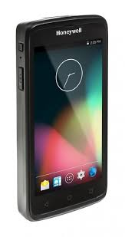
BARCODE & OCR CCD SCANNERS
CCD & TRIGGER

Slide 21
